Slide 1
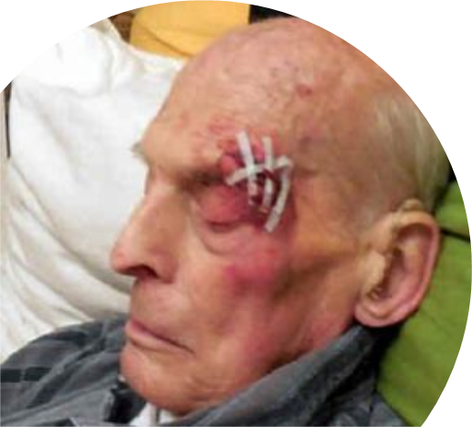
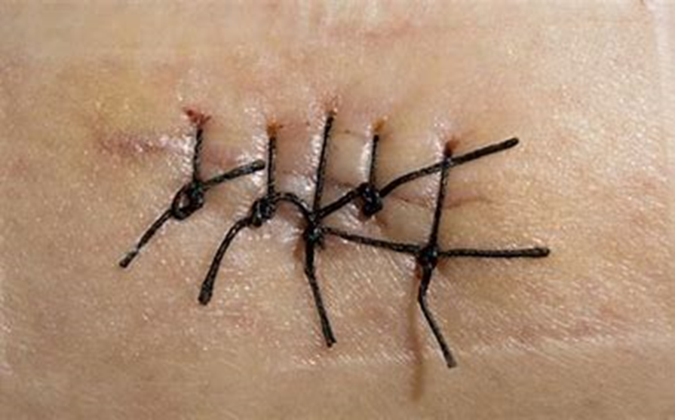
Behandelen
Wondsluiting (17-11-2020) Boek: MTH DA

Slide 2
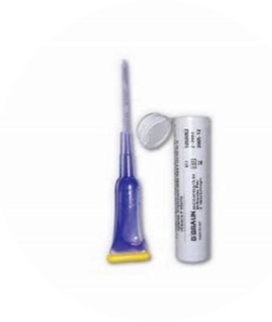
Wondsluiting Hechtstrip en wondlijm
Manieren om een wond te sluiten
Hechtstrip: kleine wonden waar geen spanning op staat
(zwaluwstaartje)
Wondlijm : grotere wonden waar spanning op staat + hechtstrip
Opmerking: wondlijm werkt snel en er is geen verdoving nodig. Lijm kan wat prikkelen.

Slide 3
Wondsluiting Hechtstrip en wondlijm
Lijm verwijderen:
Ogen: direct spoelen met water
Op andere plaatsen aceton gebruiken
Adviezen:
Gelijmde wond mag kortdurend nat worden (douchen)
Geen zalf crème of zeep gebruiken

Slide 4
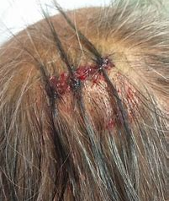
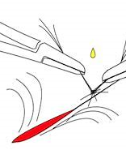
Wondsluiting Hechtstrip en wondlijm
Wondlijm gebruiken op behaarde hoofd
hair apposition technique (HAT)
wondranden naar elkaar toetrekken door aan beide kanten van de wond een stuk of vijf haren te pakken en deze rond elkaar te draaien. Op het ‘knooppunt’ van de haren een druppel wondlijm

Slide 5
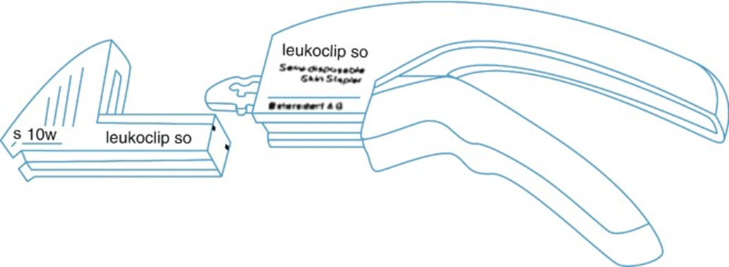
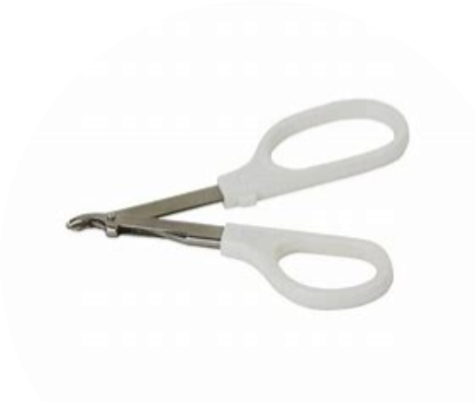
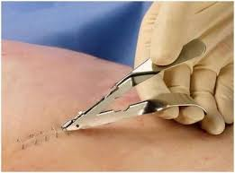
Wondsluiting Nietjes / staplers
Staplers (soort nietjes) worden met een huidnietapparaat aangebracht
Voordeel van het werken met staplers is dat het sneller gaat dan met hechtdraad.
Nadelen zijn de kosten en een gemiddeld iets lelijker litteken
Staplertang

Slide 6
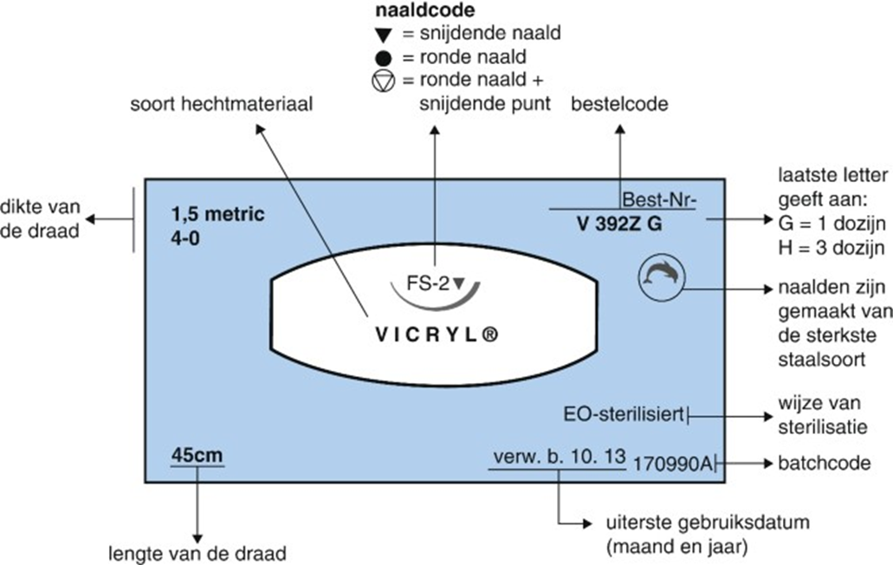
Wondsluiting Hechtdraad
Hechtdraad
atraumatisch hechtdraad = naald verbonden aan hechtdraad
onoplosbaar: Toepassing huid
oplosbaar: Toepassing diepere lagen en slijmvlies)
Verschillende dikten
Heel dun (6-0)
Heel dik (2-0)
(Bron: Basiswerk AG MTH voor DA

Slide 7
Wondsluiting Hechten met naald en draad
Verdeel nu steeds de resterende delen van de wond in tweeën en maak daar op dezelfde manier staande hechtingen tot de afstand tussen de hechtingen 3 tot 5 mm is.
Verdeel de wond in tweeën en begin middenin met het plaatsen van de eerste hechting.
Hechtvolgorde

Slide 8
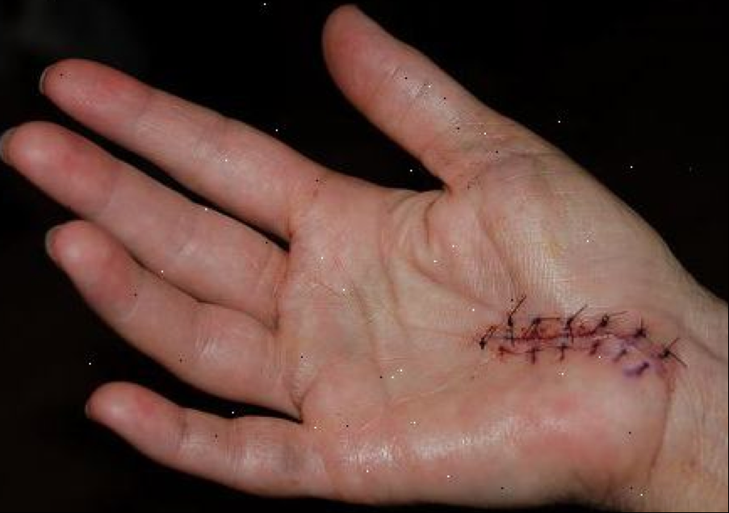
Wondsluiting Hechtingen verwijderen
Benodigdheden
(eigen voorkeur)
Stich-cutter (of)
Onhechtingsschaar (of)
Chirurgische schaar
Werkwijze: Knip of snij de hechting zo dicht mogelijk op de huid door. Haal de tweede hechting voorzichtig uit de huid en leg deze op een gaasje.
Ga zo door met alle even hechtingen. Doe daarna hetzelfde met alle oneven hechtingen.

Slide 9
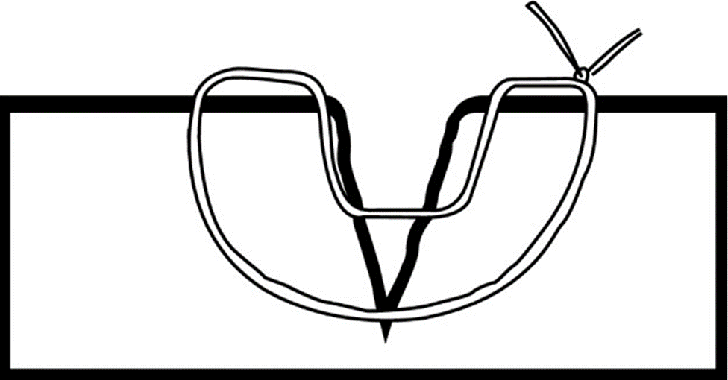
Wondsluiting Bijzondere hechttechnieken
Donatie hechting
Toepassing: diepere wonden / veel spanning op wondranden
(Zie afbeelding)
Doorlopende staande hechting
Toepassing: makkelijk en snel nadeel je kan scheef uitkomen (lelijk litteken)
Doorlopende intracutane hechting
Mooi resultaat bij spanningsloze wonden. Vaak oplosbare hechtdraad gebruikt
Donati-hechting

